Slide 1
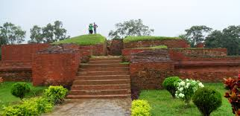
তোমাদের জন্য শুভ সকাল

Slide 2

স্বাগতম

Slide 3
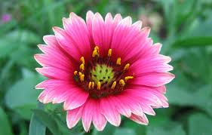
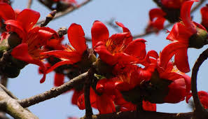

শিক্ষক পরিচিতি
মো: নাজমুল হোসেন
সহকারী শিক্ষক
দক্ষিণ হরিঢালী সরকারি প্রাথমিক বিদ্যালয়
পাইকগাছা,খুলনা ।

Slide 4
বিষয় : বাংলা
শ্রেণি : চতুর্থ
সময় : ৫০ মিনিট
ময়নামতি

Slide 5
শিখনফল
শব্দের অর্থ বলতে ও লিখতে পারবে ।

Slide 6
পূর্ব পাঠ
টেরাকোটা শব্দের অর্থ কী
নিদর্শন শব্দের অর্থ কী ?

Slide 7
কিছু শব্দের অর্থ দেখি
প্রদত্ত শব্দ | শব্দের অর্থ
পুরাকীর্তি | প্রাচীন কালের নিদর্শন
বিশ্ববিদ্যালয় | উচ্চতর শিক্ষা প্রতিষ্ঠান

Slide 8
কিছু শব্দের অর্থ দেখি
প্রদত্ত শব্দ | শব্দের অর্থ
পুরাকীর্তি | প্রাচীন কালের নিদর্শন
বিশ্ববিদ্যালয় | উচ্চতর শিক্ষা প্রতিষ্ঠান

Slide 9
কিছু শব্দের অর্থ দেখি
প্রদত্ত শব্দ | শব্দের অর্থ
বিহার | বৌদ্ধদের শিক্ষা ও ধর্মচর্চার কেন্দ্র
ভিক্ষু | বৌদ্ধ সন্ন্যাসী

Slide 10
কিছু শব্দের অর্থ দেখি
প্রদত্ত শব্দ | শব্দের অর্থ
মুদ্রা | ধাতুর তৈরি পয়সা
সভ্যতা সিলমোহর | উন্নত জীবনযাত্রা নাম বা অন্য কোন নমুনার ছাপ

Slide 11
দলের কাজ
প্রদত্ত শব্দ | শব্দের অর্থ
পুরাকীর্তি
বিশ্ববিদ্যালয়
বিহার
ভিক্ষু
সভ্যতা
সিলমোহর

Slide 12
জোড়ায় কাজ
প্রদত্ত শব্দ | শব্দের অর্থ
পুরাকীর্তি
বিশ্ববিদ্যালয়
বিহার
ভিক্ষু
সভ্যতা
সিলমোহর

Slide 13
একক কাজ
প্রদত্ত শব্দ | শব্দের অর্থ
পুরাকীর্তি
বিশ্ববিদ্যালয়
বিহার
ভিক্ষু
সভ্যতা
সিলমোহর

Slide 14
মূল্যায়ন
প্রদত্ত শব্দ | শব্দের অর্থ
পুরাকীর্তি
বিশ্ববিদ্যালয়
বিহার
ভিক্ষু
সভ্যতা
সিলমোহর

Slide 15
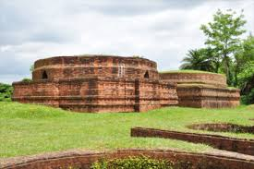
সবাইকে ধন্যবাদ

